Slide 1
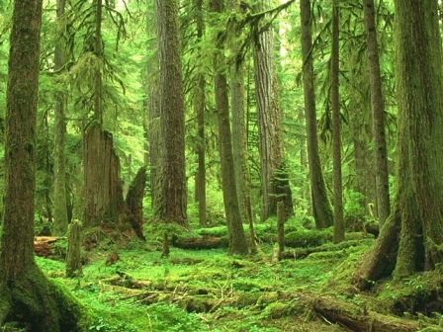
Τα δάση που τόσο αγαπάμε !!!

Slide 2
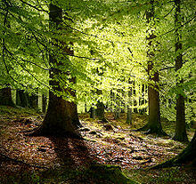
Τα πλεονεκτήματα :
Μας προσφέρουν οξυγόνο.
Όταν καθόμαστε μέσα στα δάση σίγουρα όλοι μας νιώθουμε ευχάριστα και ανάλαφρα.
Χρησιμεύουν στην κατοικία πολλών οργανισμών ( μικρών ή μεγάλων ).
Ισορροπούν το περιβάλλων.

Slide 3
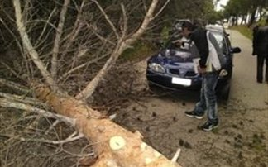
Τα μειονεκτήματα :
Σε όσες περιοχές υπάρχουν δάση, που είναι συνήθως ορεινές η θερμοκρασία είναι μεγαλύτερη.
Άμα γίνει καταιγίδα και τα δέντρα είναι δίπλα στον δρόμο μπορεί να καταρρεύσουν και να δημιουργηθεί κάποιο ατύχημα.

Slide 4
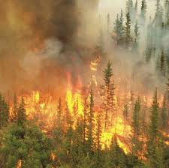
Η συμπεριφορά μας απέναντι στα δάση :
Πετάμε τα απορρίμματα μας στα δάση κάτι το οποίο είναι απαράδεκτο.
Κάποιοι διεστραμμένοι άνθρωποι ανάβουν φωτιές στα δάση.
Επίσης πολλοί άνθρωποι πηγαίνουν στα δάση και κάνουν πικνίκ όμως όταν ανάβουν φωτιά για να ψήσουν διάφορα κρέατα. Όταν τελειώνουν αφήνουν την φωτιά να καίει.

Slide 5
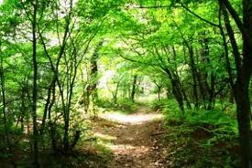
Σας ευχαριστούμε που μας παρακολουθήσατε Μαρία και Νεφέλη!!

